Slide 1
101 Jahre Elektronische Musik
Teil 2
Die Instrumente der
Elektronischen Musik

Slide 2
101 Jahre Elektronische Musik
Frühe Spielinstrumente (1920-1930)
Radio, Generatoren, Plattenspieler, Tobandgerät
Analoge und digitale Synthesizer
Computer

Slide 3
100 Jahre Elektronische Musik
Frühe Spielinstrumente:
Theremin,
Ondes Martenot, Trautonium/Mixturtrautonium
Leon Theremin ca. 1930 – Maurice Martenot 1934 – Oskar Sala 1930
https://www.musik-for.uni-oldenburg.de/elektronischemusik/03Instrumente/intro-video.mp4

Slide 4
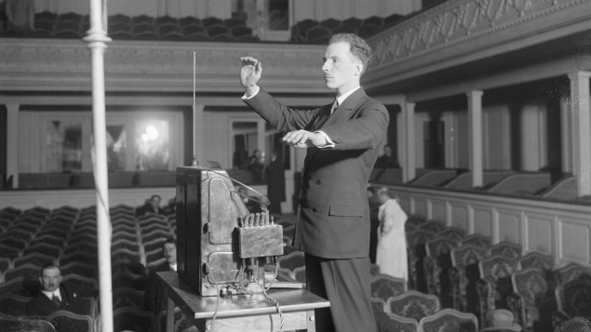
Theremin
Leon Thermen
1920 Moskau

Slide 5
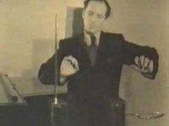
Theremin
Leon Thermen
1920 Moskau

Slide 6
Theremin
Präsentation durch Leon Thermen 1920 in Moskau
Patentierung in den USA 1928
Carla Rockmore
Nachbau durch RCA
1938 Thermen zurück in Sowjetrussland
Moog-Theremin
(1954/1990)
Theremini 2014
Revival in Deutschland
(Lydia Kavina 1995)
Theremin-Varianten

Slide 7
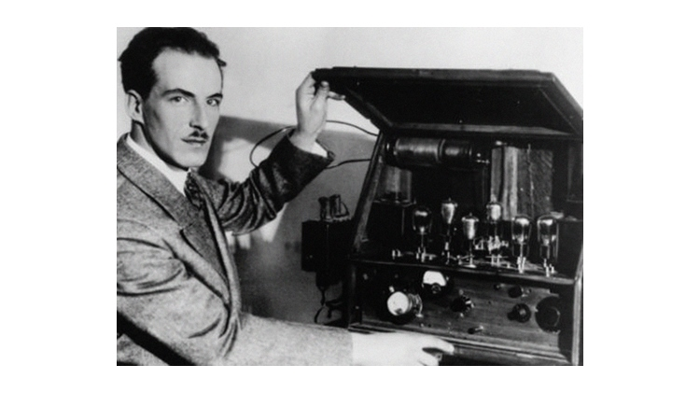
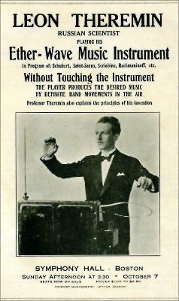
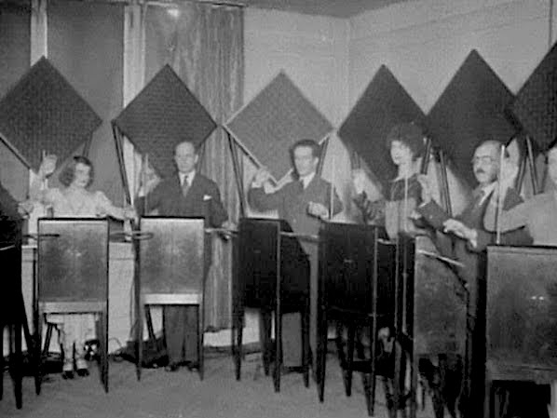

Slide 8
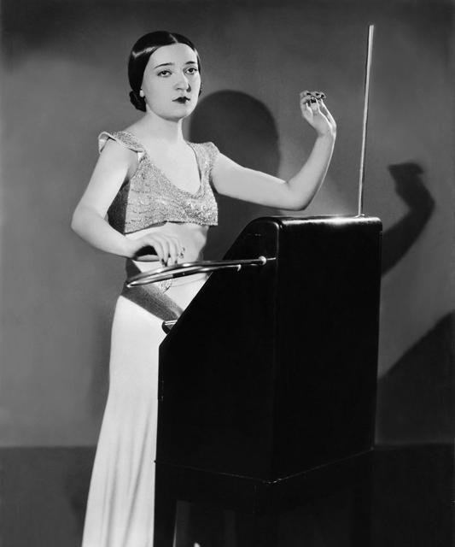
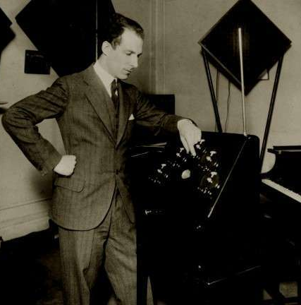
Robert Moog
Carla Rockmore
am RCA Theremin

Slide 9
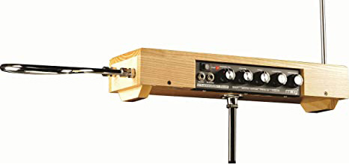
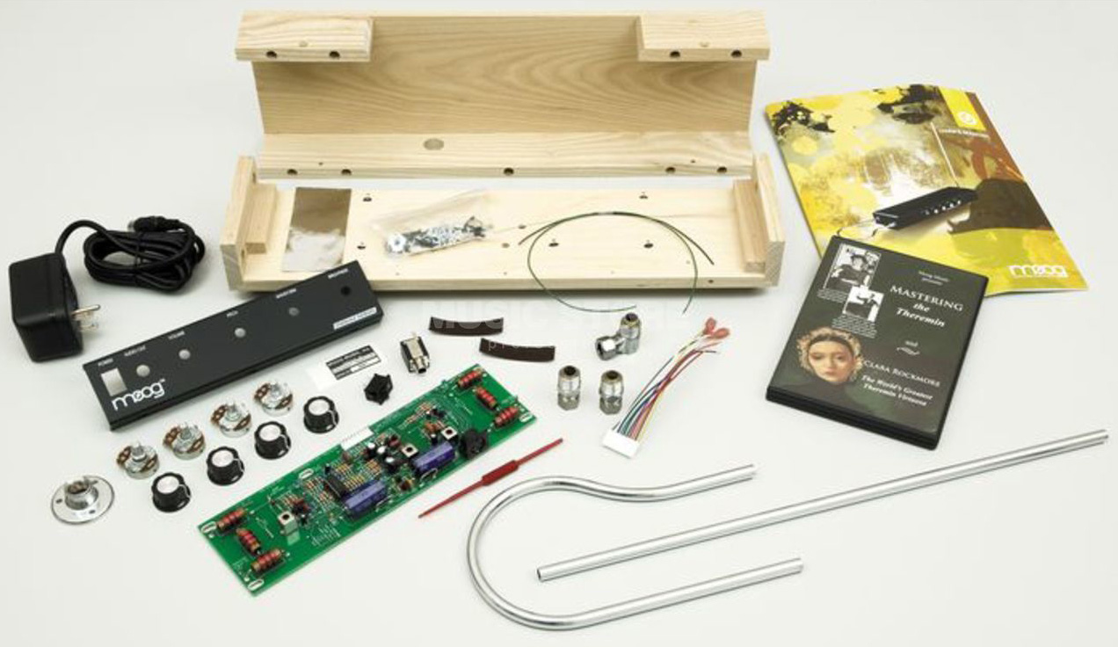
Theremin: bei Moog seit 1960
Moog‘s „Etherwave“ aktuelles Modell
Mit Bausatz (Transistor-Technik)

Slide 10
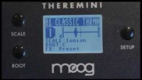
Theremini – das neueste Moog-Modell 2014

Slide 11
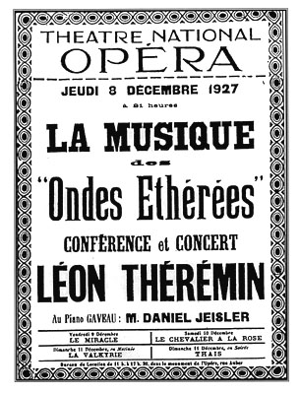
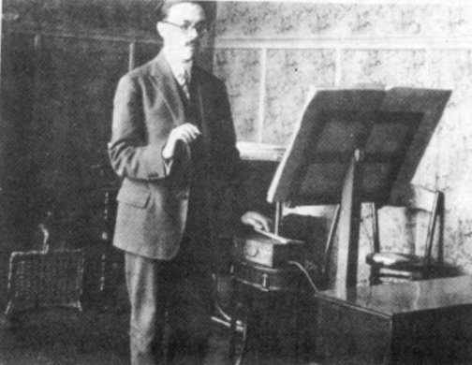
Leon Thermen und Maurice Martenot
Ondes Martenot
statt „Äther“ eine Tastataur

Slide 12
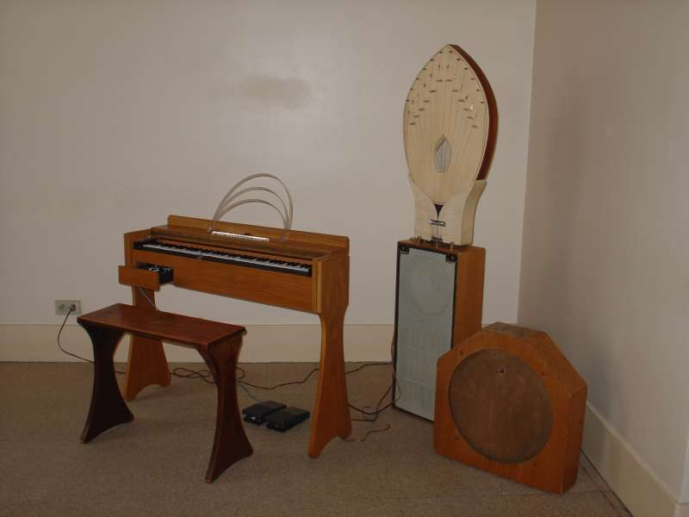
Ondes Martenot
Die Lautsprecher („diffuser“) als Accessoires gehören zum Kult:
„palme“ mit Resonanzsaiten
„metallique“: Metalplatte resonniert

Slide 13
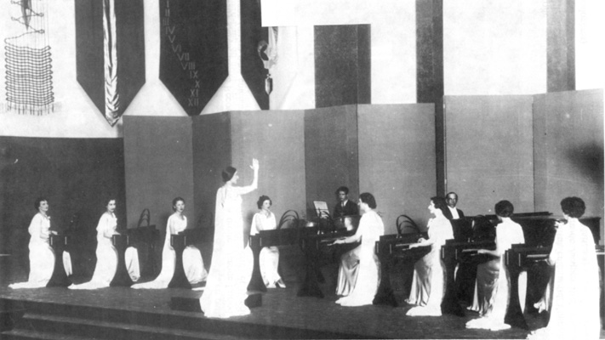
Ondes Martenot…. bleibt ganz in Frankreich!
Ginette Martenot dirigiert ein „Nocturne“ von Debussy

Slide 14
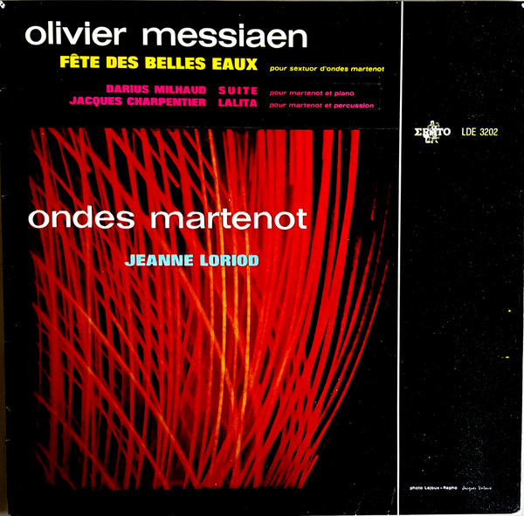
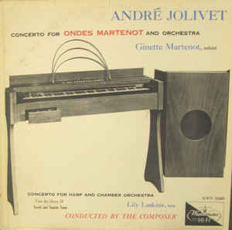
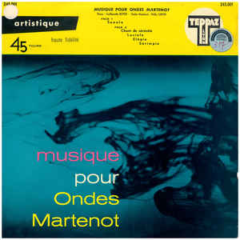
Ondes Martenot…. bleibt ganz in Frankreich!

Slide 15
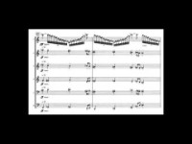
Ondes Martenot…. bleibt ganz in Frankreich!

Slide 16
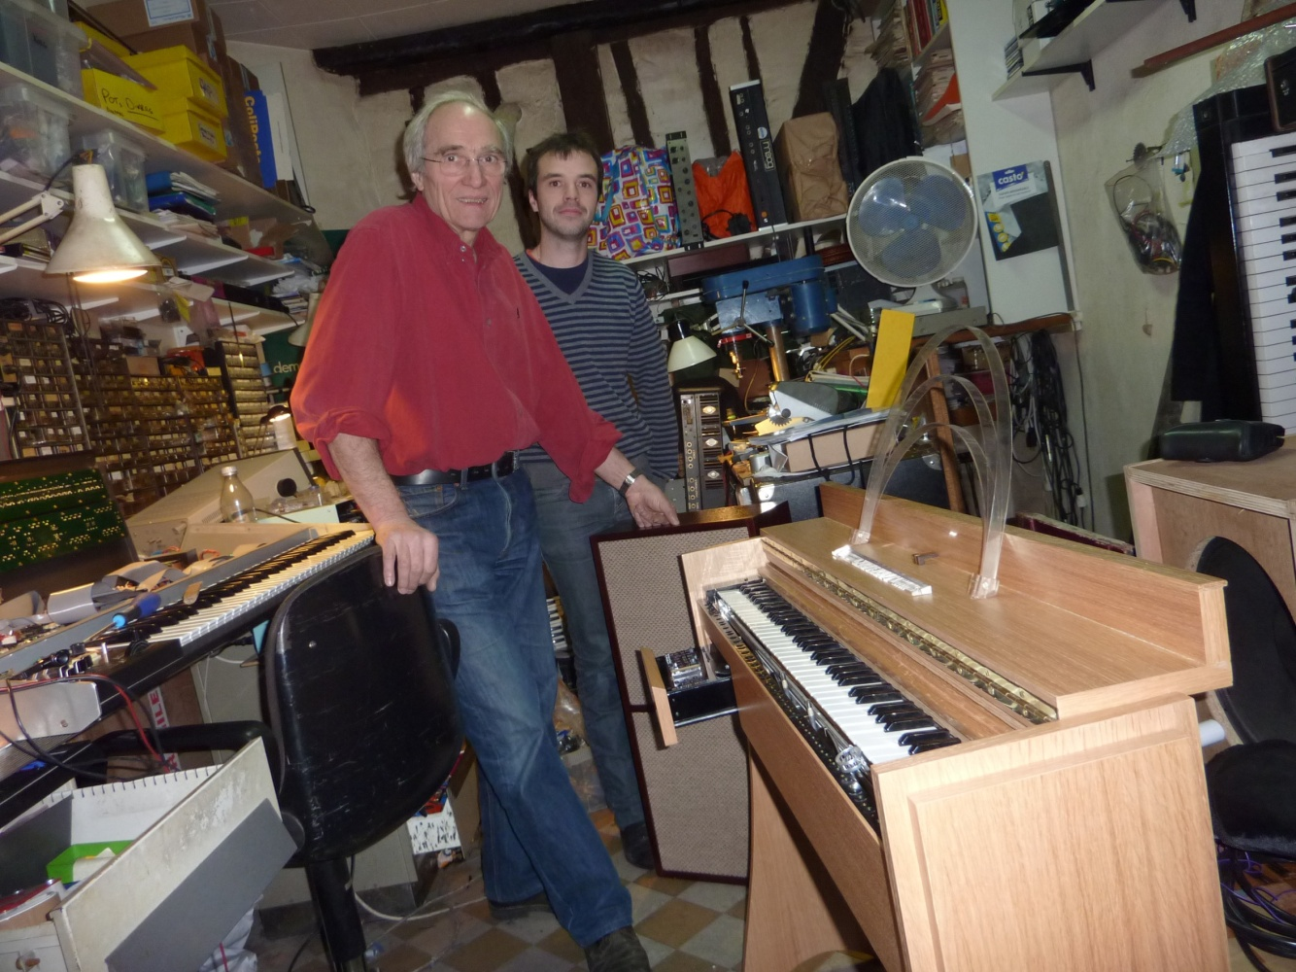
Ondes Martenot – Nachbau 2010
Ondes Martenot‘s wurde bis vor kurzem nur „handwerklich“ in Einzelanfertigungen hergestellt.
Jean-Loup und Francis DIERSTEIN bauen seit 2010 Ondes Martenot‘s und nehmen Bestellungen an (die Vorbestellliste soll lang sein).

Slide 17
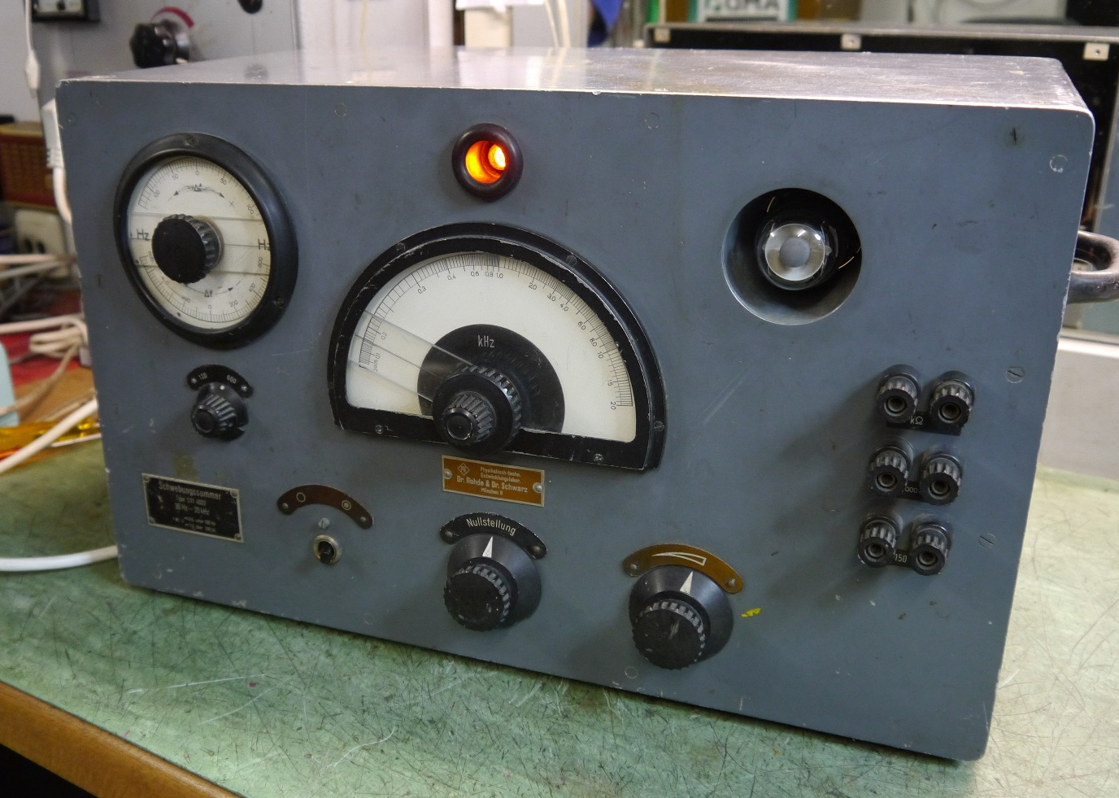
Theremin und Ondes Martenot
Funktionsweise:
… ist die eines „Schwebungssummers“, mit dem im Kölner Studio und auch heute noch reine Sinusschwingungen hergestellt werden:

Slide 18

Schwebungssummer aus der Rundfunktechnik
Funktionsweise:
Änderung um 0,001%
OSZ 100 000 000 Hz
100 001 000 Hz
Antenne
MIX
1000 Hz

Slide 19
Schwebungssummer aus der Rundfunktechnik
Funktionsweise:
Änderung um 0,001%
OSZ 100 000 000 Hz
100 001 000 Hz
Antenne
Zum Vergleich:
NDR Kultur hat 87,7 MHz
Antenne ist der Kondensator eines elektromagnetischen Schwingkreises
MIX
1000 Hz

Slide 20

Demonstration zum Phänomen der Schwebungen:
zwei Sinuswellen werden einander überlagert

Slide 21
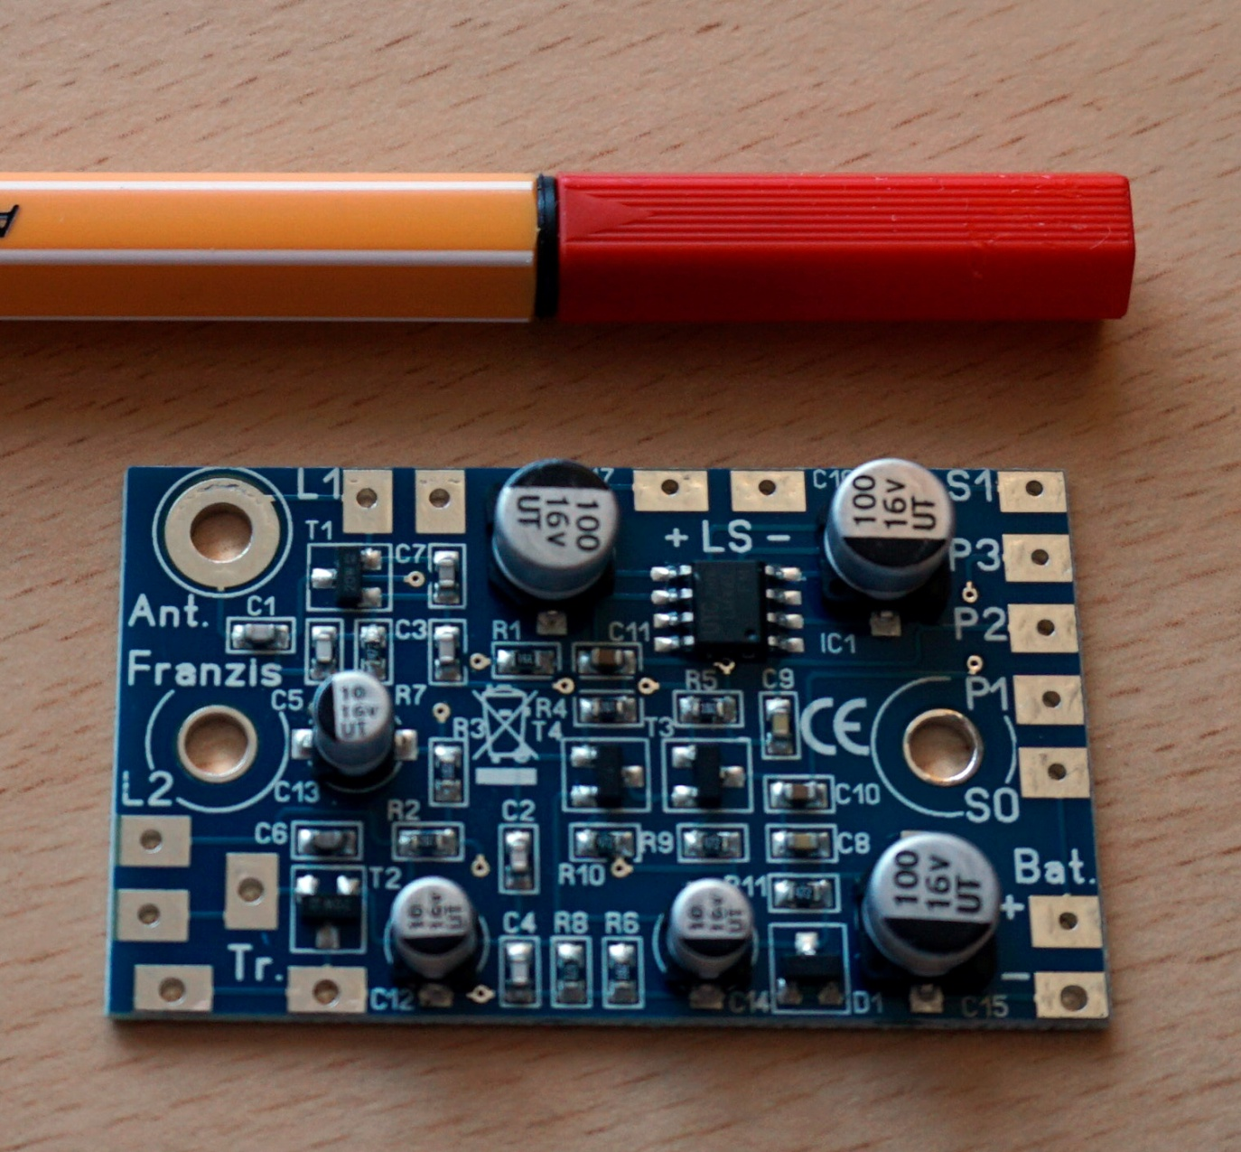
Theremin (Bausatz von Francis 2019)
Transistoren:
T1 Osz1
T2 Osz2
T3/T4 Mixer

Slide 22
Trautonium
Friedrich Trautwein 1930

Slide 23
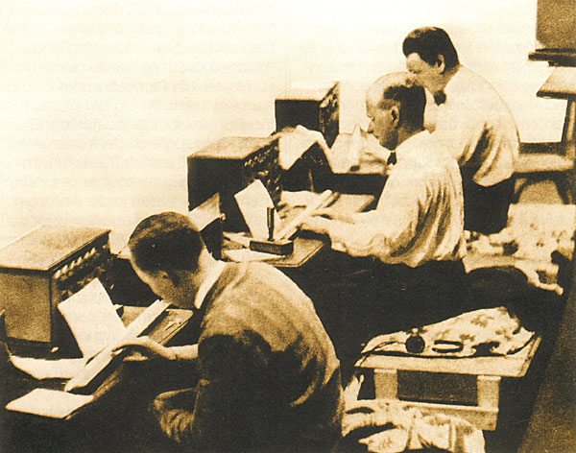
Trautonium
Schmidt, Hindemith, Sala im Berliner Rundfunkhaus.
(Beachte: keine Tastatur, nur Ribbons… der Bratschist Hindemith lässt grüßen!)

Slide 24
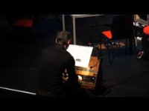
Trautonium
Paul Hindemith: „Des kleinen Elektromusikers Liebling“
= erste Komposition für Trautonkum 1930

Slide 25
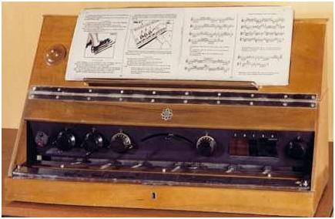
Trautonium
Friedrich Trautwein
Paul Hindemith
Harald Genzmer
Oskar Sala

Slide 26
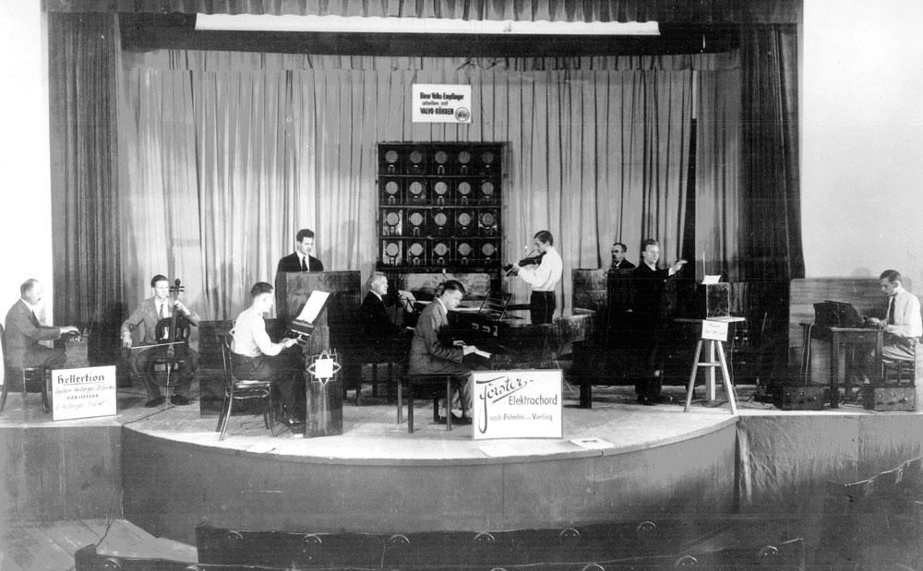
Trautonium und der Berliner Rundfunk
„Elektrisches Konzert“ mit dem „Orchester der Zukunft“, Funkausstellung 1932

Slide 27
1930 bis 1934 „Hochzeit“ – Rundfunk und Volkstrautonium
nach 1945:
Trautwein – Hindemith – Sala - Genzmer
Ingenieur , Nazi, verbittert,
Dozent in Düsseldorf,
verachtet vom WDR Köln
Setzt die „Tradition“ fort:
E-Musik-Kompositionen
kein weiteres Interesse
Weiterentwicklung: Mixturtrautonium
Hollywood-Komponist in der Garage
Star des Revivals 198

Slide 28
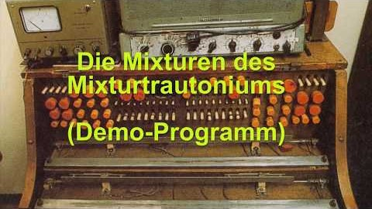
Wie funktionieren die „Mixturen“?

Slide 29
Elektronische Musikinstrumente und der Rundfunk
1913 Elektrischer Schwingkreis
1920 erstes Radio
1923 erster Rundfunk in Deutschland
1928 Patent Theremin, RCA Nachbau
1928 Patent Ondes Martenot
1930 Berliner Rundfunkausstellung
(Einstein-Zitat)
1931 Volkstrautonium (Telefunken)
1933 Volksempfänger
1949 Mixturtrautonium (ohne Radio)
Trautwein, Martenot: Funker im Ersten Weltkrieg; Thermen Physiker und Musiker
1920 Theremin in Moskau vorgestellt
1928 Ondes Martenot vorgestellt
1930 Trautonium vorgestellt (Rundfunkausstellung Berlin)
1932 Radio-Theorie von Brecht
nach 1945 in Deutschland keine Beziehung mehr zum Rundfunk!
RCA = Radio Cooperation of America
(wichtig für Elektronische Musik)

Slide 30
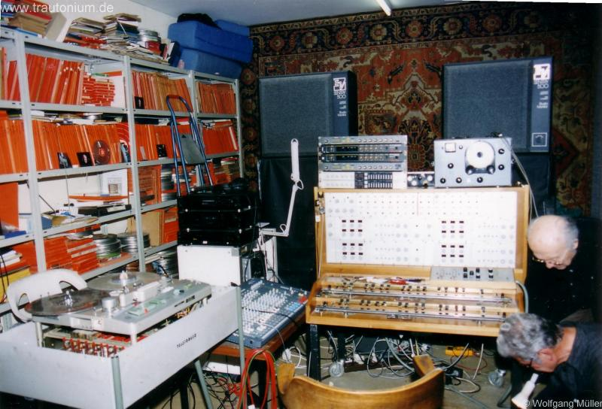

Mixturtrautonium – Neubau 1988 (Transistorbasis)
Oskar Sala in seinem Studio

Slide 31
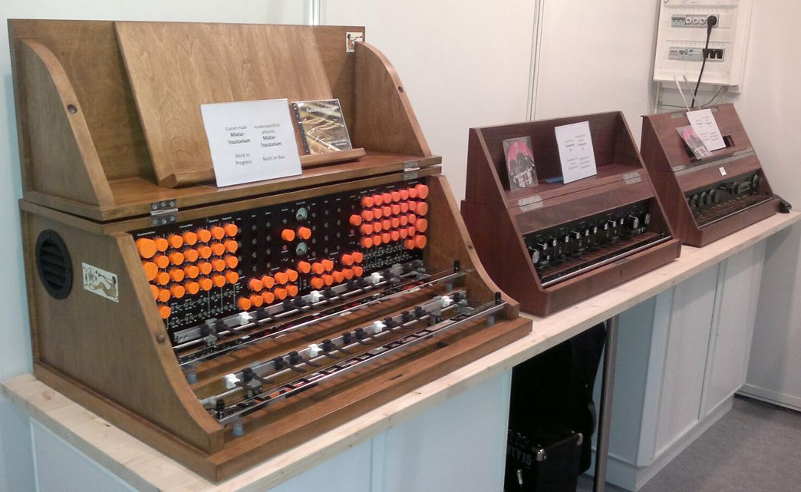
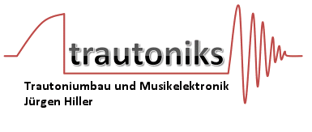
Seit 2010

Slide 32
Weiter zu Teil 2b „Tonbandmusik“ u.a.

